Slide 1
基于深度学习对核医学图像分类

Slide 2
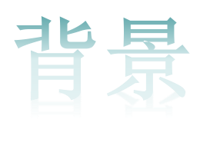
随着深度学习的发展，电脑代替医师能够完成部分图像的处理和分类。但是其在核医学科中应用较少。尝试使用神经网络对核医学图像进行筛选分类。

Slide 3
监督式学习
监督式学习接受已知的输入数据集合和已知的对数据的响应，然后训练一个模型，为新输入数据的响应生成合理的预测。
采用迁移学习，使用前人训练神经网络，将其部分分类进行修改，转换成能够将我们所需的进行准确的分类。

Slide 4
步骤流程
处理图片
加载图片
导入神经网络
修改神经网络进行迁移
验证训练结果
训练处理的图片

Slide 5
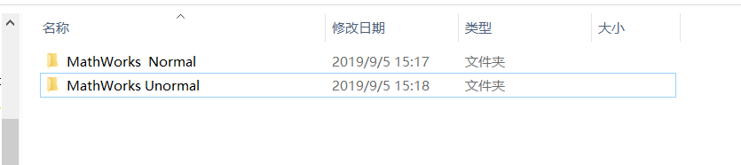
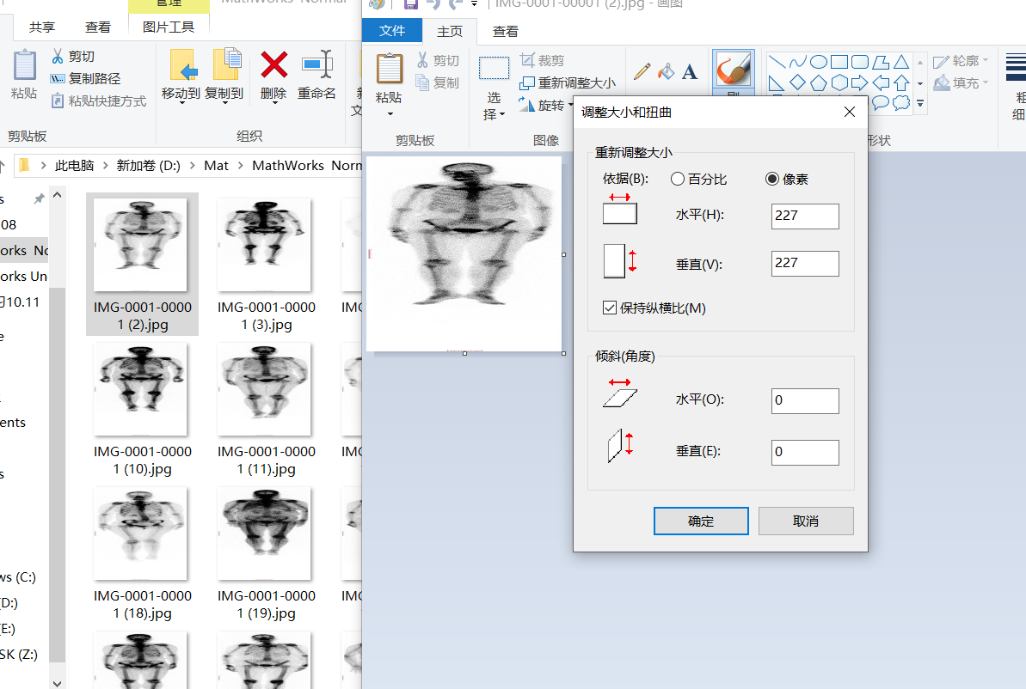
处理图片
首先对获取过来的图像进行人为的分类，每一类有70张图片，并且对图像进行像素值的水平和垂直的处理，每张图都改成227×227.

Slide 6
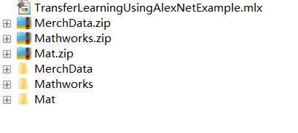
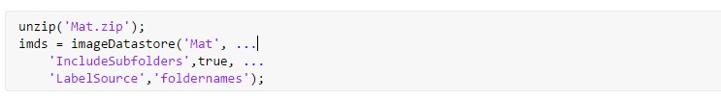
加载图片
将已经处理好的图片压缩并且添加到程序文件夹下面。
在程序中添加相应的压缩文件，并将其分成70%用于训练和30%用于验证。

Slide 7
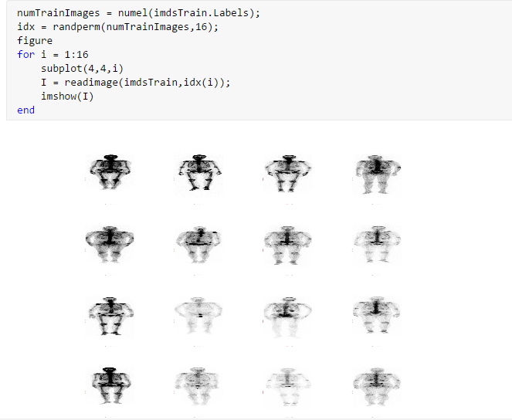
读取图片，并加载部分样图。

Slide 8
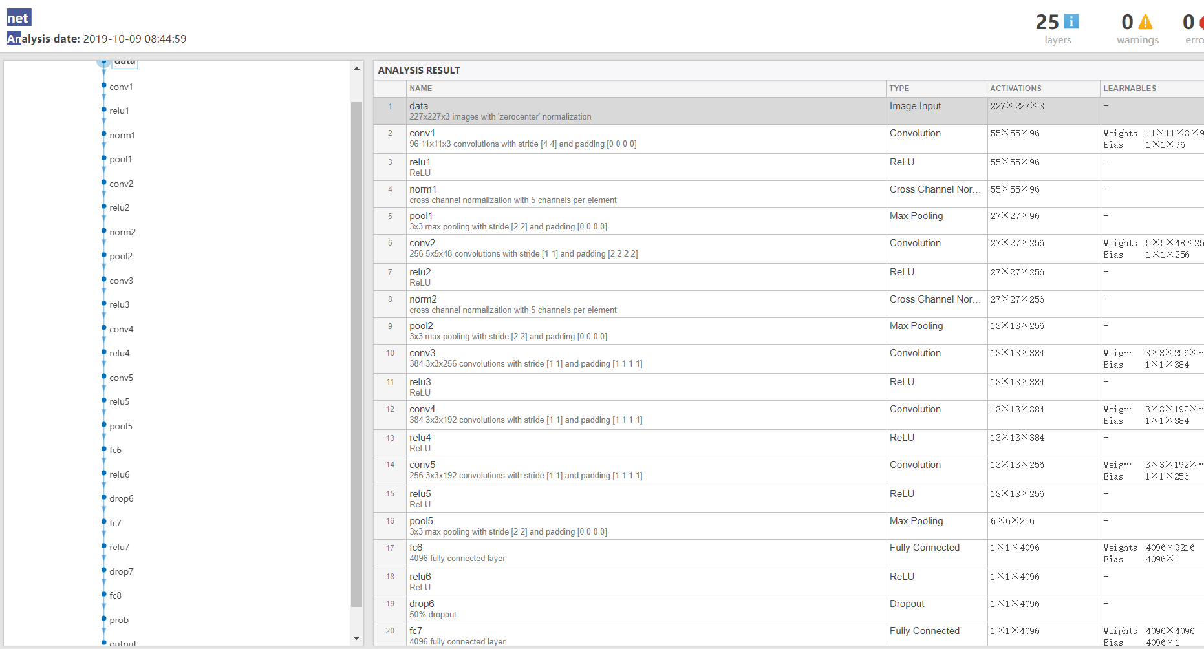
加载神经网络

Slide 9
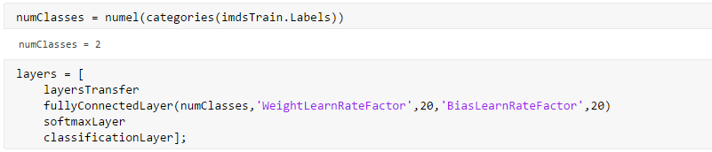
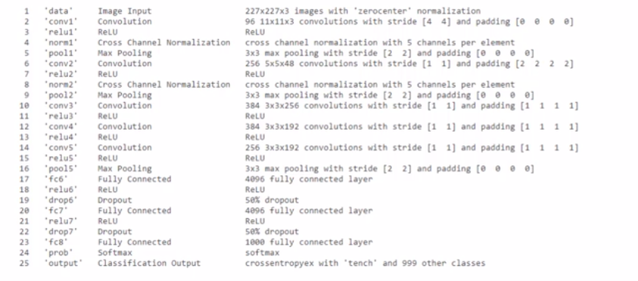
替换神经网络层

Slide 10
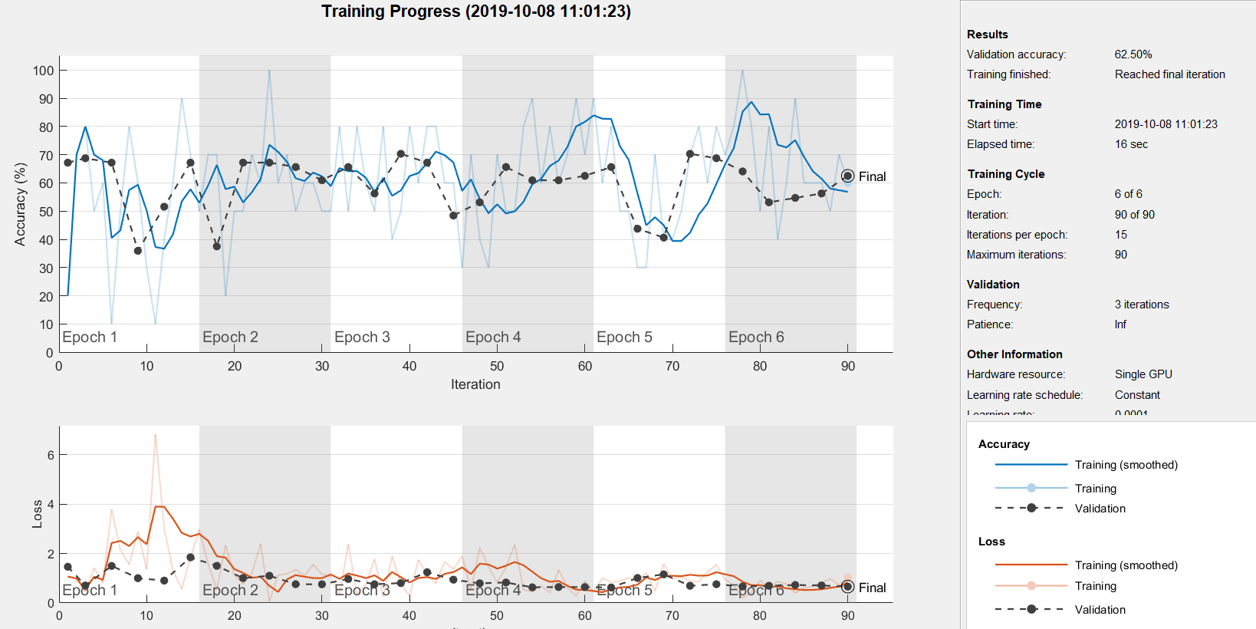
训练网络

Slide 11
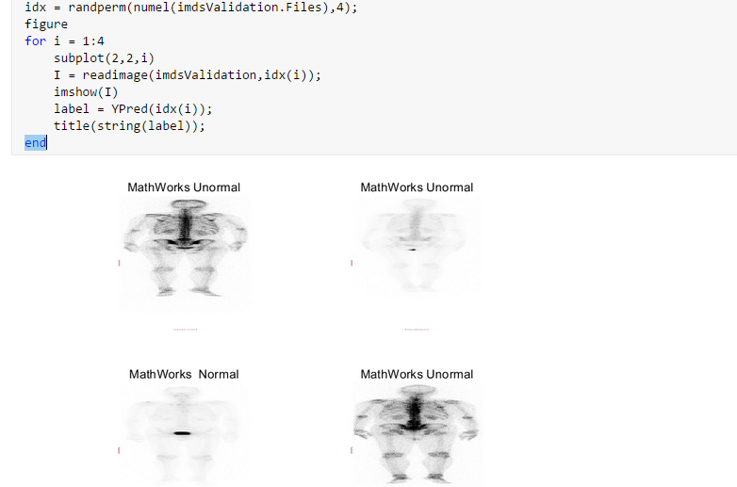
展示测试训练结果

Slide 12
接下来的工作
1.采用新的神经网络进行训练。
2.收集并分类更多的正常和不正常的图片并进行训练
3.尝试将训练后的神经网络打包出来能够进行非监督式学习

Slide 13
感
谢
聆
听

